Slide 1
Sistem informasi dan pemesanan hasil umkm karang taruna desa kenanga
Kelompok 6 :
Fatimah Nur Suswantoro ( 1903041 )
Nisa Fadilah ( 1903053 )
Rifki Ega Saputra ( 1903055 )

Slide 2
LATAR BELAKANG
Website saat ini muncul karena adanya kebutuhan pasar serta masyarakat yang semakin tinggi dibidang teknologi. Website saat ini tidak hanya menyediakan jasa atau sebagai company profile terhadap suatu perusahaan, tetapi juga menjadi tempat jual - beli, hiburan, forum, dan berbagai kreativitas lainnya yang dapat menunjang dan memiliki daya tarik lebih untuk menarik pasar dan konsumennya agar memakai produk yang dipromosikan dalam website.
Manfaat website untuk masyarakat salah satunya adalah masyarakat dapat berbelanja. Seperti belanja kebutuhan pokok, mulai dari sandang, pangan, dan papan. Tidak hanya itu, website juga sering dijadikan sebagai media promosi dan pemesanan produk penjualan.
Saat ini, website pemesanan dan promosi hasil UMKM desa di daerah Indramayu jarang ditemukan bahkan hampir tidak terlihat di muka umum. Sehingga mempersulit para konsumen untuk melakukan pembelian hasil UMKM. Padahal kegiatan perekonomian UMKM adalah salah satu yang mempunyai dampak perekonomian yang cukup membanggakan bagi perekonomian Indonesia. Perlu diketahui persaingan bisnis di Indonesaia ini sangat ketat dan masing-masing pengusaha/instansi harus bisa mempertahankan loyalitas para pelanggannya. Media promosi yang sangat efektif untuk informasi adalah advertising( iklan ) yang melalui sebuah website.
Berdasarkan paparan tersebut penggunaan website sebagai alat pemesanan dan promosi produk untuk usaha itu wajar. Sebuah perusahaan atau produksi rumahan memang seharusnya wajib memiliki website karena adanya media publikasi konvensional yang dilakukan, website menjadi media baru yang sifatnya interaktif. Meskipun masih terbatasnya sumber daya manusia yang ahli dalam bidang teknologi, serta masih dipertahankannya penggunaan media konvensional.

Slide 3
PROFIL MITRA
Karang Taruna adalah organisasi kepemudaan di Indonesia. Karang Taruna merupakan wadah pengembangan generasi muda nonpartisan, yang tumbuh atas dasar kesadaran dan rasa tanggung jawab sosial dari, oleh dan untuk masyarakat khususnya generasi muda di wilayah Desa / Kelurahan atau komunitas sosial sederajat, yang terutama bergerak dibidang kesejahteraan sosial.
Sebagai organisasi sosial kepemudaan Karang Taruna merupakan wadah pembinaan dan pengembangan serta pemberdayaan dalam upaya mengembangkan kegiatan ekonomis produktif dengan pendayagunaan semua potensi yang tersedia dilingkungan baik sumber daya manusia maupun sumber daya alam yang telah ada.
Karang Taruna desa Kenanga bertempat di Desa Kenanga, Sindang, Kabupaten Indramayu. Yang digerakkan oleh beberapa pemuda/I dari desa tersebut. Dengan ketua Karang Taruna yakni Rizal Baharudin.

Slide 4
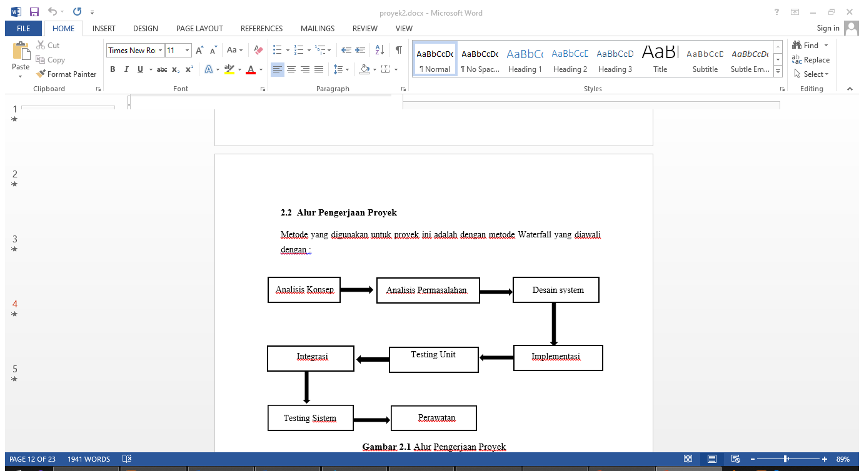
ALUR PENGERJAAN PROYEK

Slide 5
PEMBAGIAN TUGAS KELOMPOK
NISA FADILAH | FATIMAH NUR SUSWANTORO | RIFKI EGA SAPUTRA
PROJEK MANAGER | DOKUMENTASI | DOKUMENTASI
PROGRAMMER | DESIGN
ANALISIS
DATABASE

Slide 6
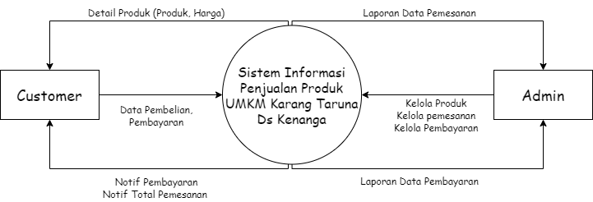
DIAGRAM KONTEKS

Slide 7
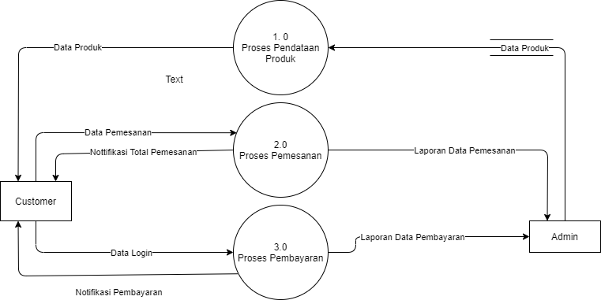
DFD LEVEL 0

Slide 8
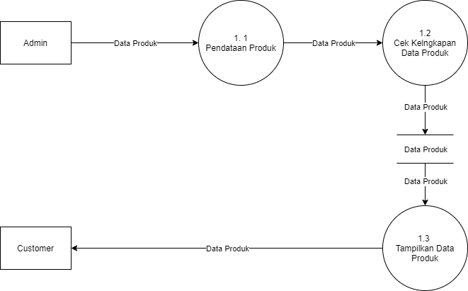
DFD LEVEL 1 proses 1

Slide 9
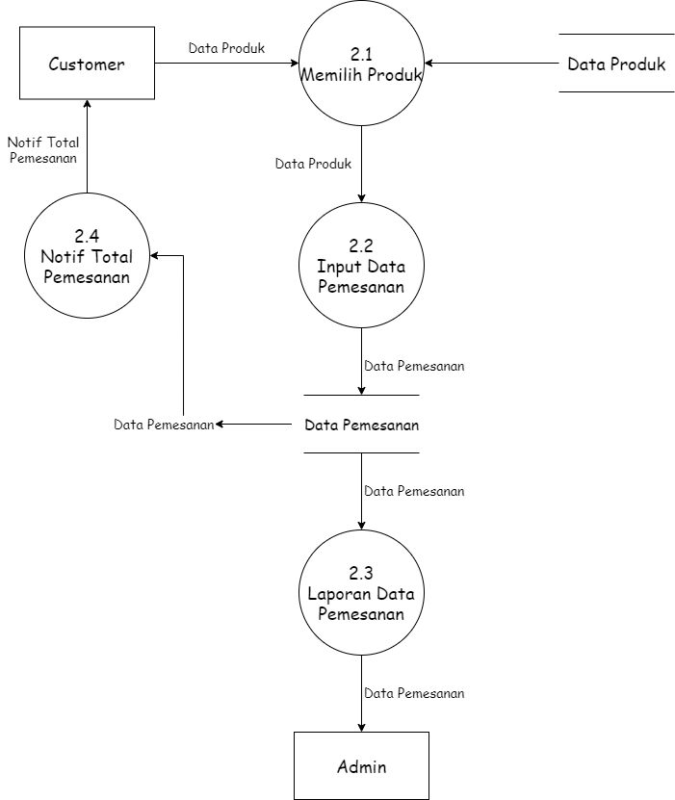
DFD LEVEL 1 proses 2

Slide 10
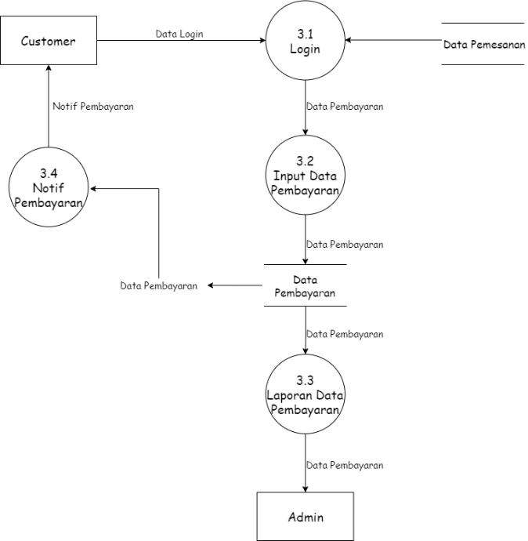
DFD LEVEL 1 proses 3

Slide 11
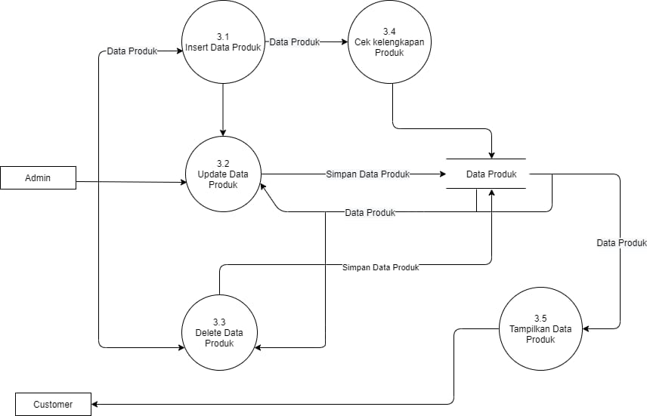
DFD LEVEL 2 proses 1

Slide 12
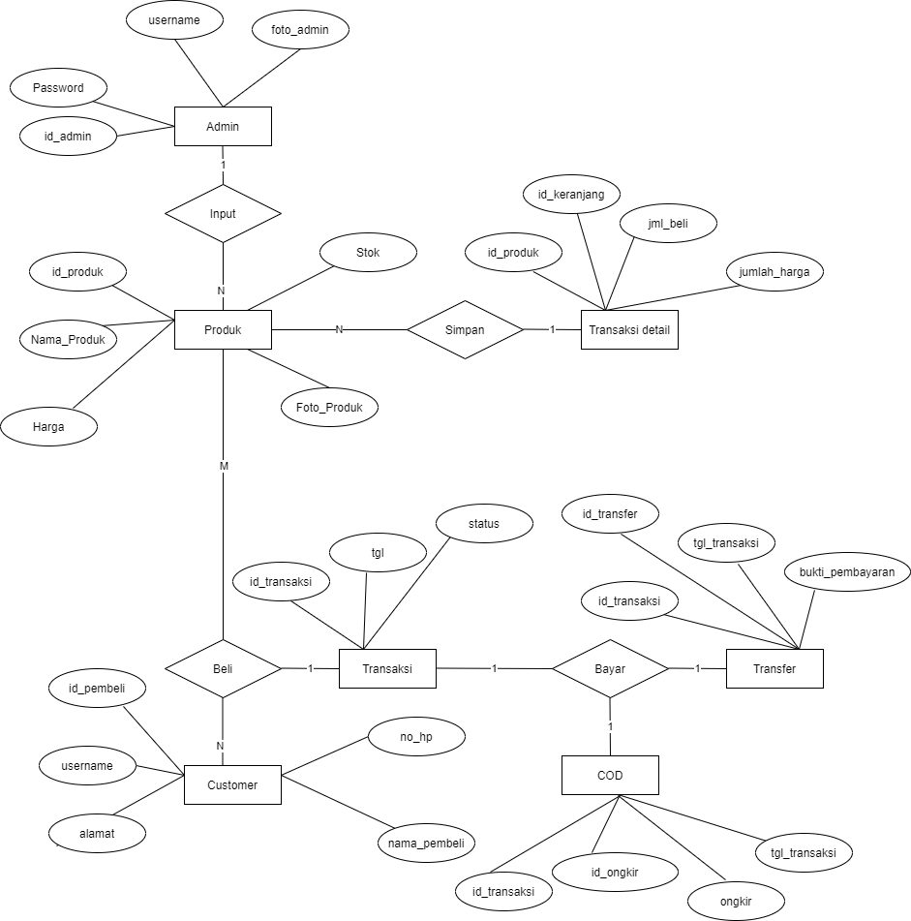
ERD

Slide 13
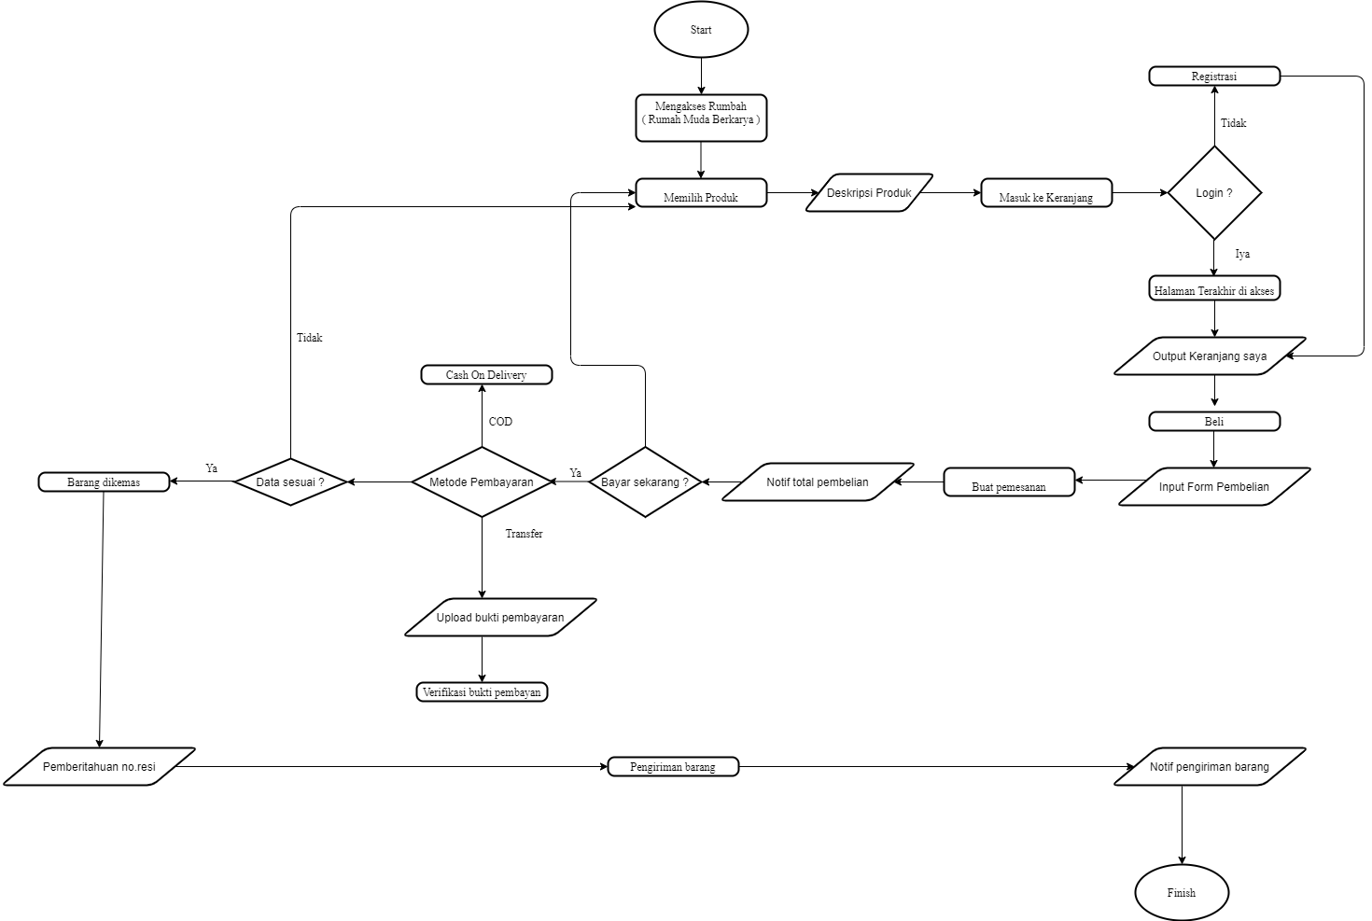
FLOWCHART

Slide 14
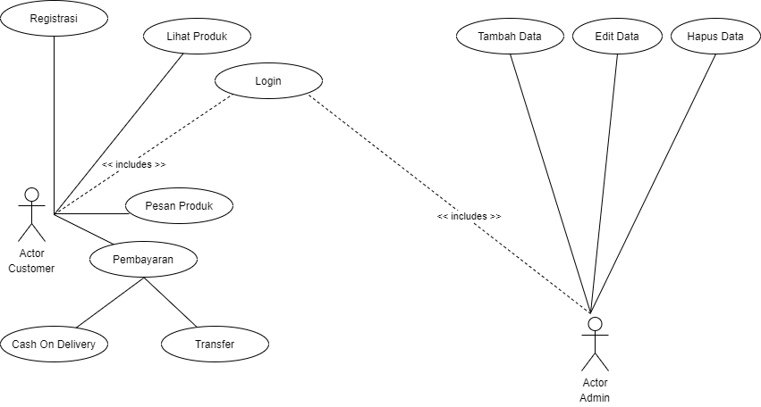
USE CASE

Slide 15
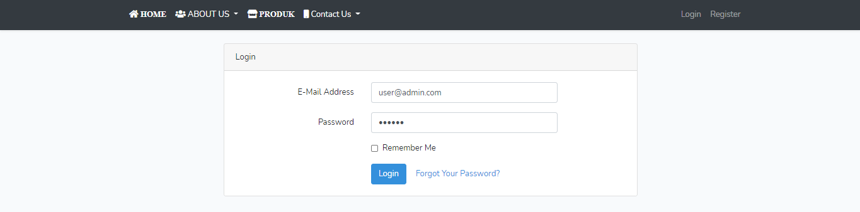
MOCK UP
Login User

Slide 16
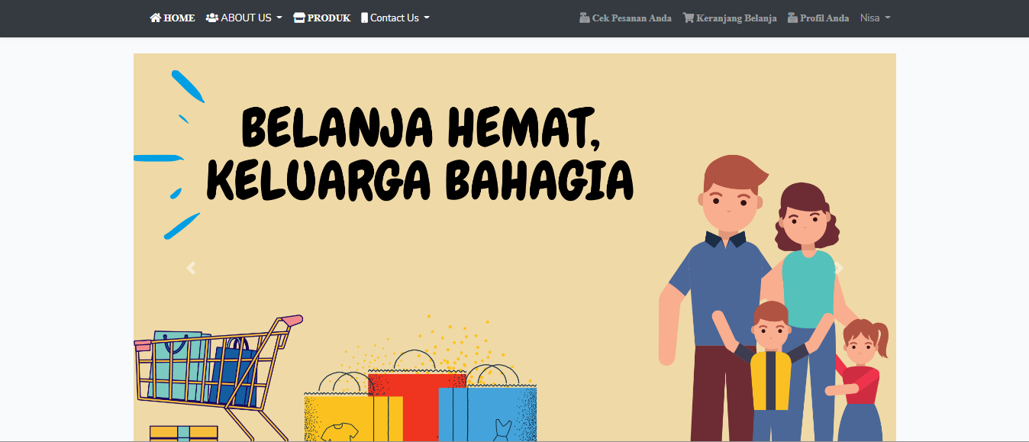
MOCK UP
Halaman User

Slide 17
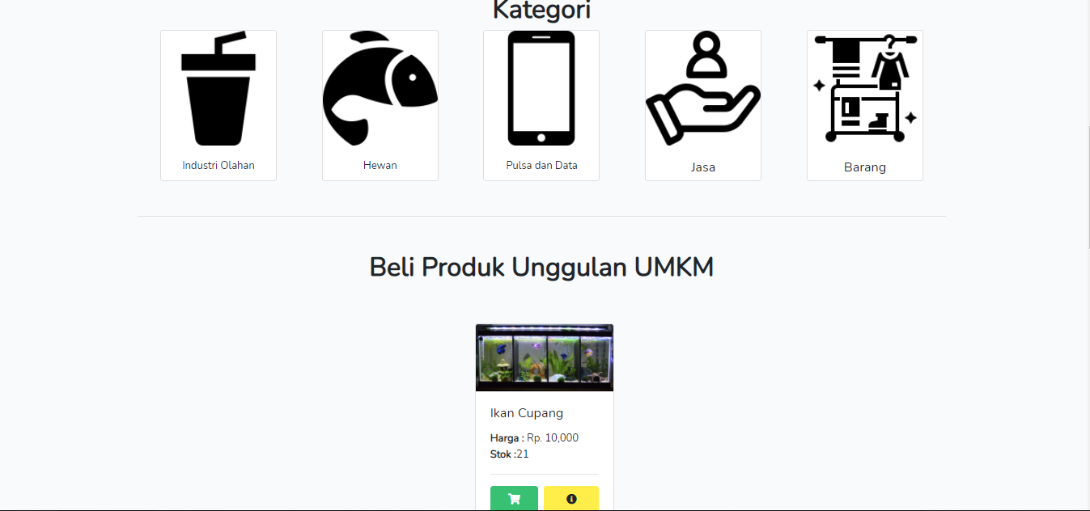
MOCK UP
Halaman User

Slide 18
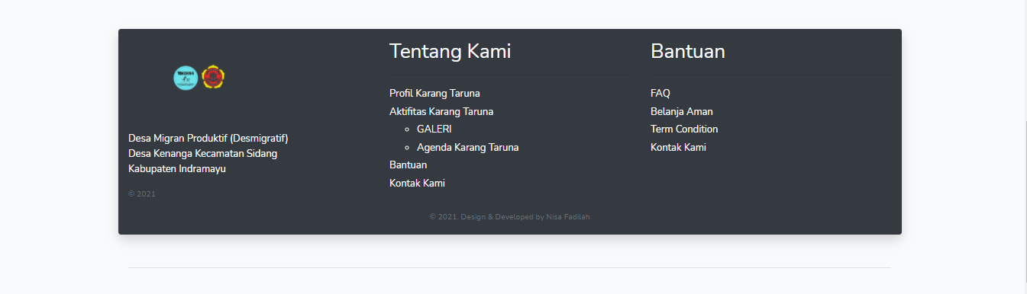
MOCK UP
Halaman User

Slide 19
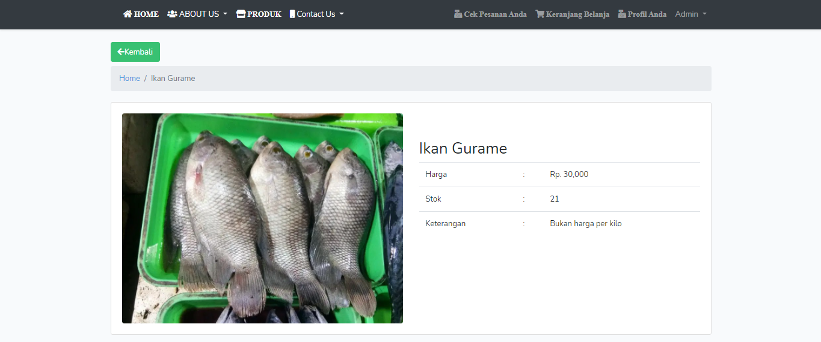
MOCK UP
Halaman Detail

Slide 20
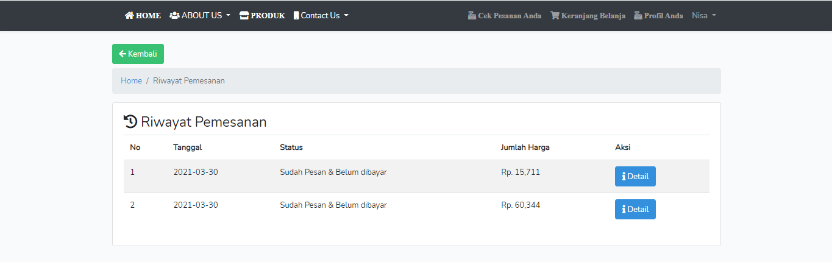
MOCK UP
Halaman Riwayat Pemesanan

Slide 21
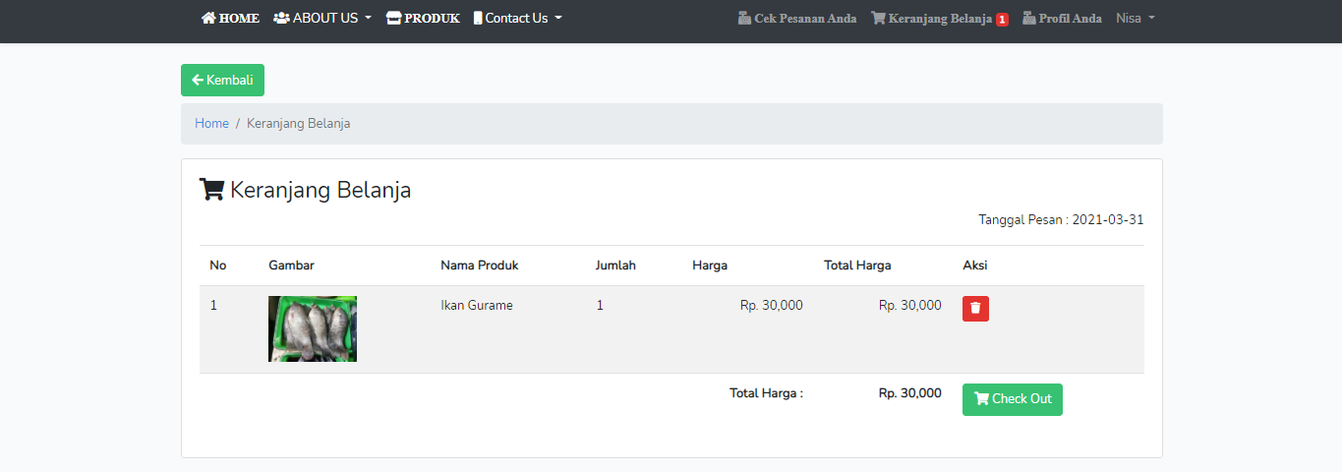
MOCK UP
Halaman Keranjang Belanja

Slide 22
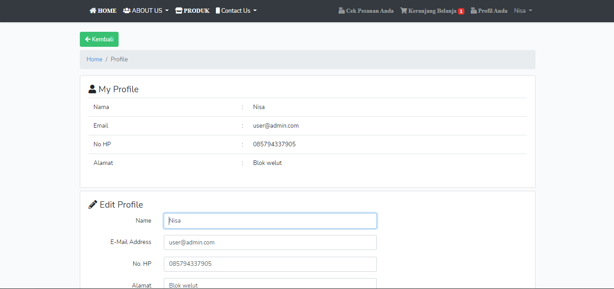
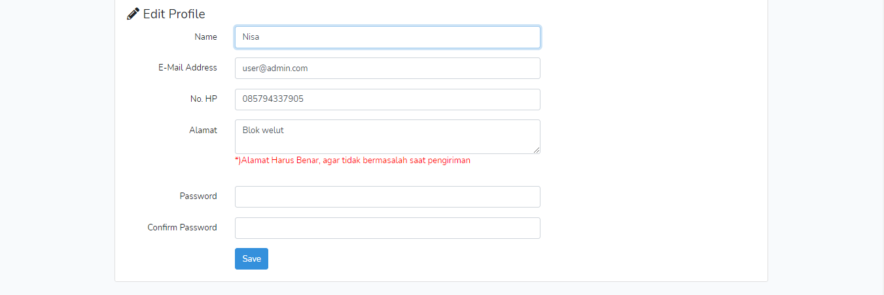
MOCK UP
Halaman Profil User

Slide 23
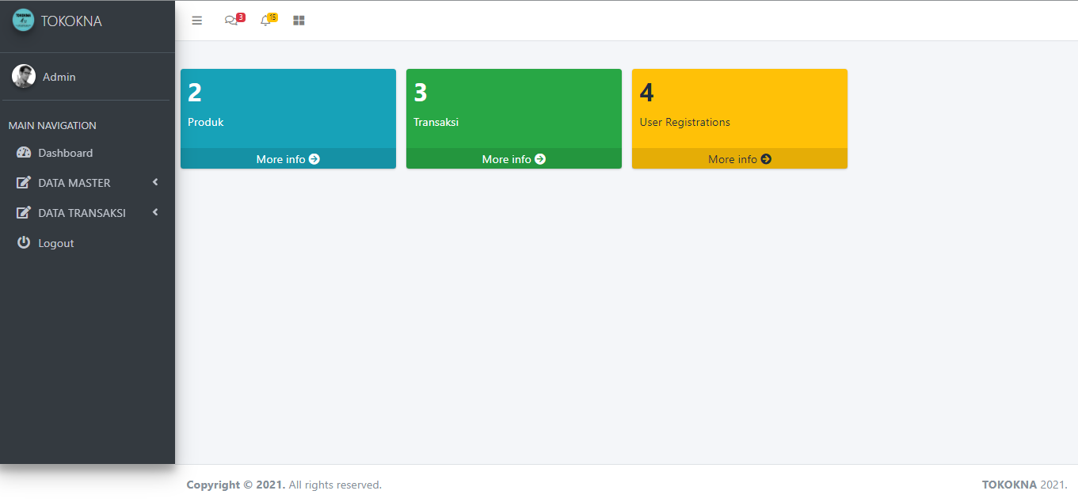
MOCK UP
Dashboard Admin

Slide 24
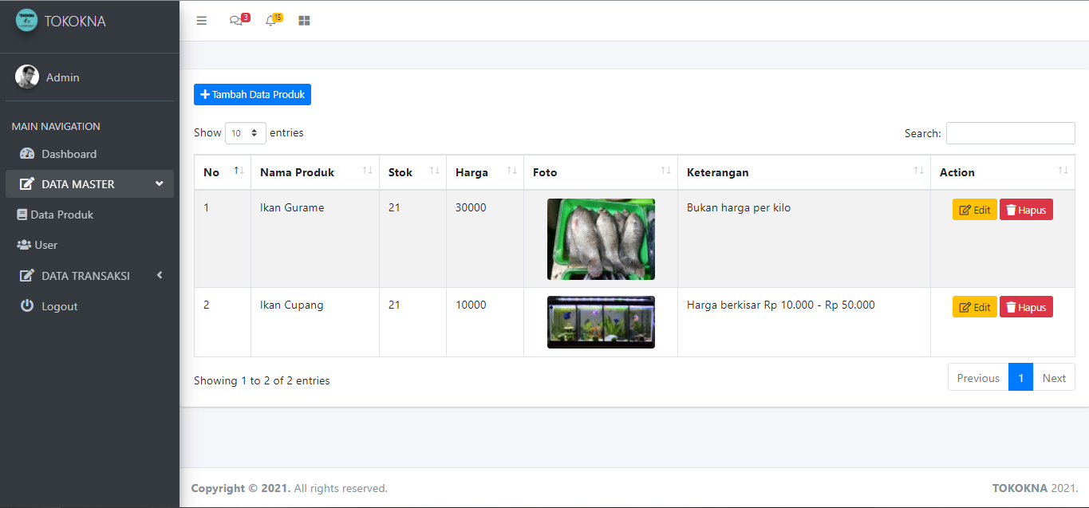
MOCK UP
Halaman Data Produk ( Admin )

Slide 25
PROGRESS IMPLEMENTASI
Progress yang baru kita bikin sampai pencheck outan produk untuk user.
Dan untuk admin baru melakukan action hapus.
Yang belum di kerjakan yakni :
Edit untuk admin
Data detail history pembelian yang telah dilakukan user pada admin ( backend)
Data user yang telah masuk menjadi pelanggan pada admin ( backend)
Data transaksi yang telah dilakukan user pada admin ( backend )
Penghapusan data detail transaksi
Pengrelasian antar table
Pemilihan metode pembayaran
Pemilihan jasa pengiriman

Slide 26
THANK You

